Slide 1


Projeto Individual
Vinícius Yudi Okamoto
Turma ADSB

Slide 2
TEMA:
Teclado de computador

Slide 3
LINHA DA VIDA
Interesse ou prazer por este tema
Início jogando, pandemia
Prazer ao digitar
Prazer em fazer as manutenções e montagens
Dia a Dia estudando, navegando na internet e jogando
Escolha: Um hobbie que eu tenho

Slide 4
VALORES
Individual
Missão:
Visão:
Valor:
Paixão pelo detalhe
Qualidade e confiança
Criatividade e personalização
Bem-estar e ergonomia

Slide 5
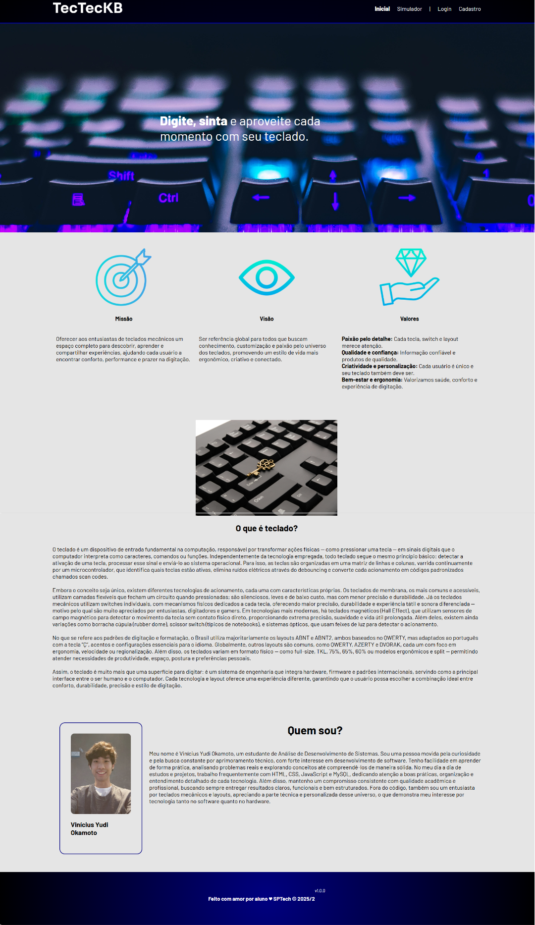
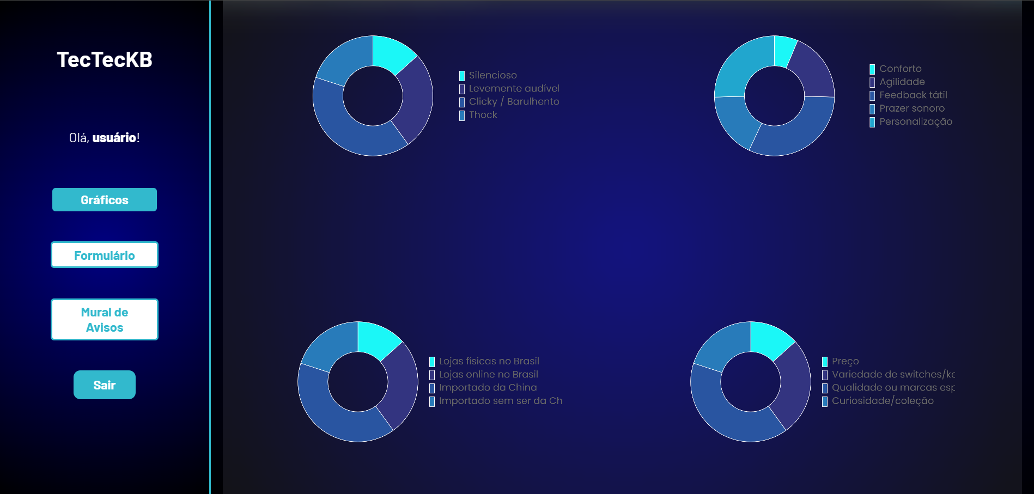
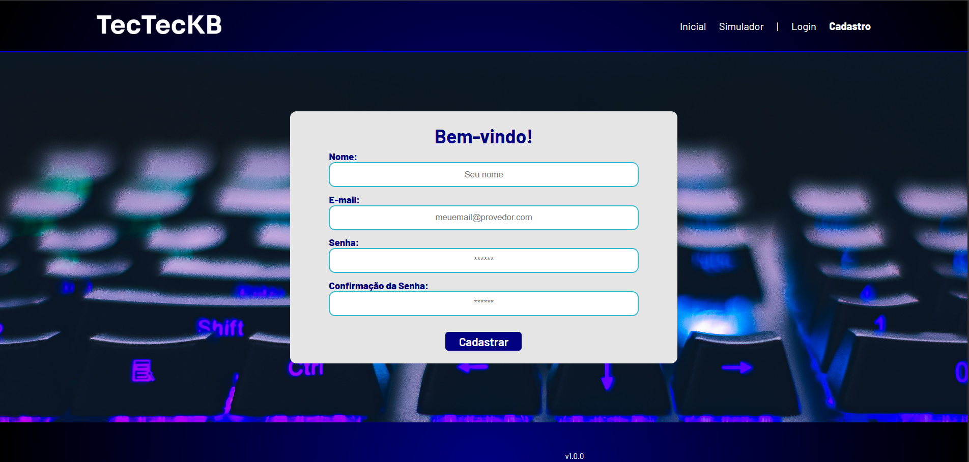
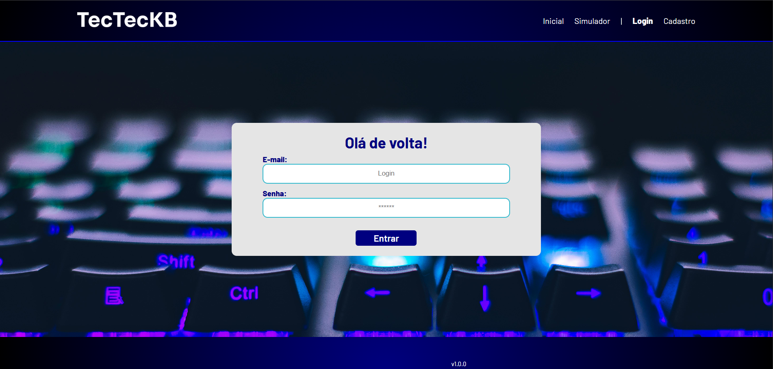
SITE:
Homepage:
Dashboard:
Cadastro:
Formulário:
Log-in:

Slide 6
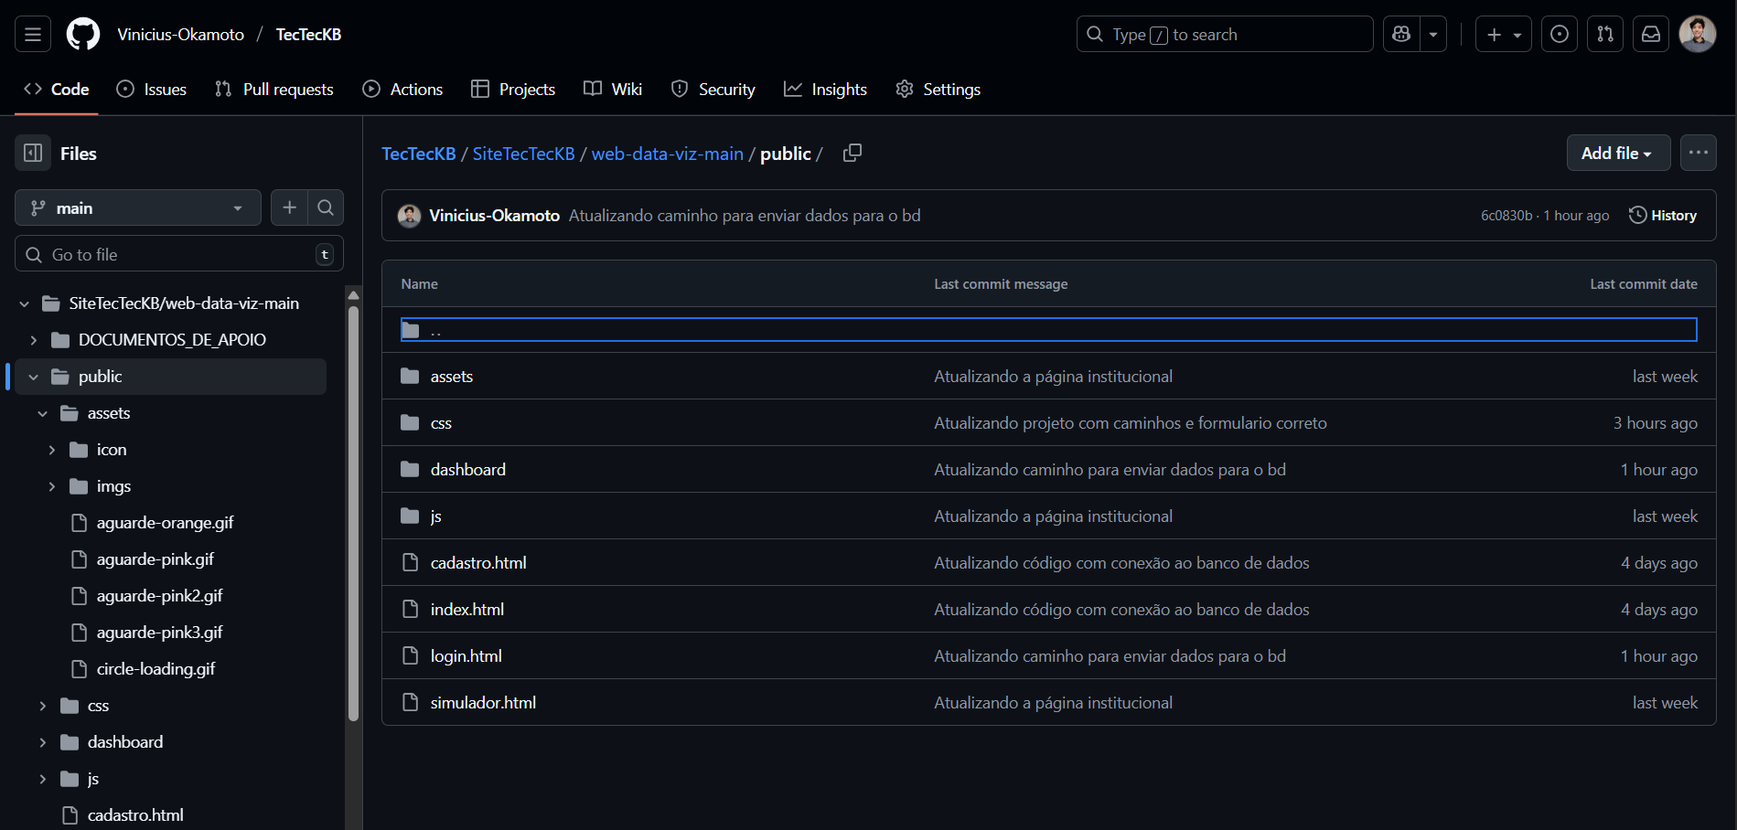
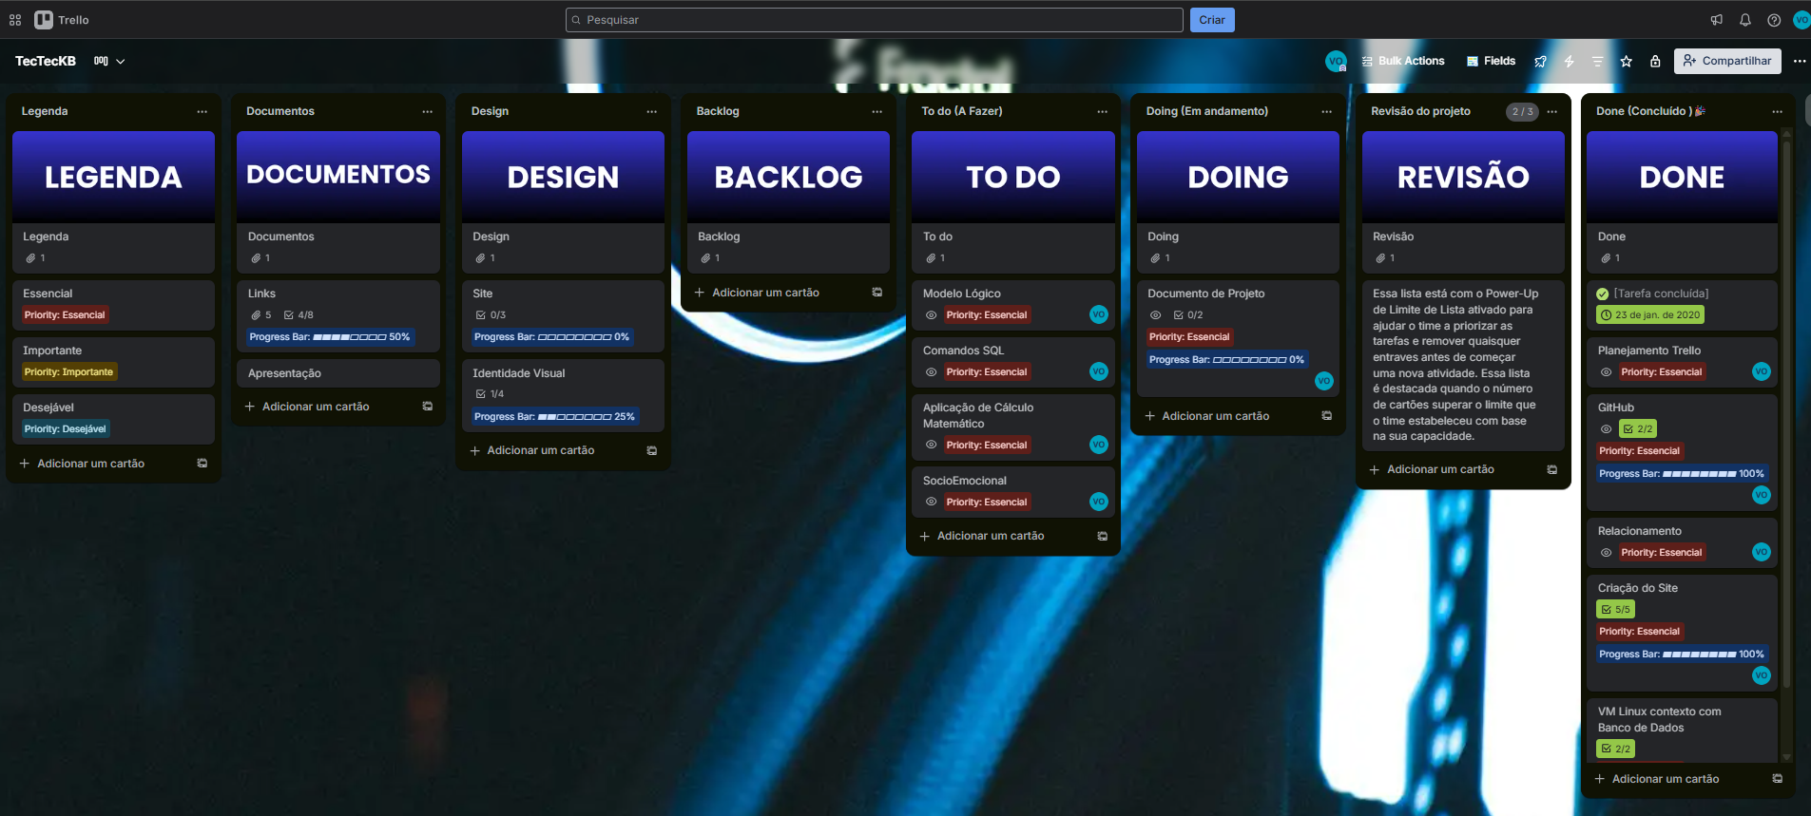
Ferramentas de gestão: (Trello e Github)
Desenvolvendo:
Finalizado:

Slide 7
Ferramentas de gestão: (Trello e Github)
Desenvolvendo:
Finalizado:

Slide 8
MAIOR DIFICULDADE:
Criar o projeto e conectar todo o caminho para ter as informações necessárias

Slide 9
MAIOR SUPERAÇÃO:
Conseguir finalizar o projeto com o tempo bem restrito

Slide 10
AGRADECIMENTOS ESPECIAIS:
Sueli Harumi (mãe)
Wilson Yoshio (pai)
Larissa Lie (irmã)
Fernanda Yukari (namorada)

Slide 11
Muito obrigado pela atenção de todos!

